Slide 1
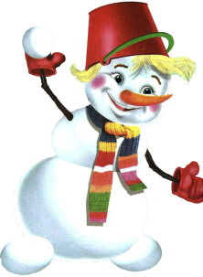
Интеллектуальная игра
С Новым годом!

Slide 2
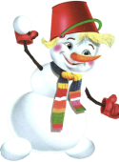
С Новым годом!
Загадки
10
20
30
40
50
Вопросики
10
20
30
40
50
Доскажи словечко
10
20
30
40
50
Одним словом
10
20
30
40
50
Вопросы-шутки
10
20
30
40
50

Slide 3
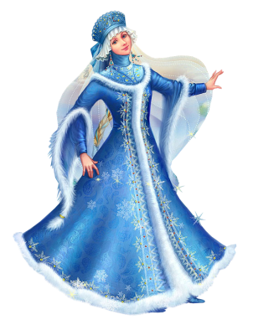
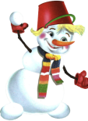
Загадки
10
Она в серебро с жемчугами одета —
Волшебная внучка волшебного деда.
Снегурочка
Notes:
3

Slide 4
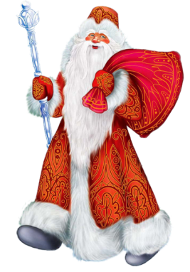
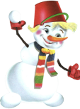
Загадки
20
Кто шагает по Земле. Ветер свищет звонко. В шелковистой бороде иней и позёмка…
Дед Мороз
Notes:
4

Slide 5
Загадки
30
Колючие девчонки, зелёные юбчонки.
Их не обижают, на праздник наряжают.
Ёлка
Notes:
5

Slide 6
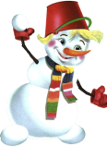
Загадки
40
С метёлкой, в шляпе из ведра —
Директор зимнего двора.
Снеговик
Notes:
6

Slide 7
Загадки
50
- Что растёт на елке?
Шишки
Notes:
7

Slide 8
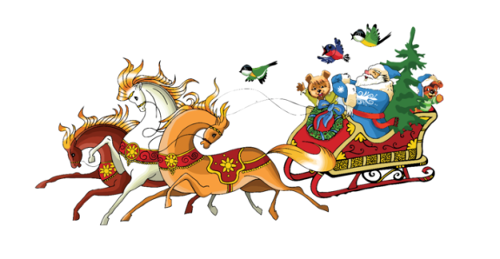
Вопросики
10
- На чем ездит Дед Мороз?
На тройке лошадей
Notes:
8

Slide 9
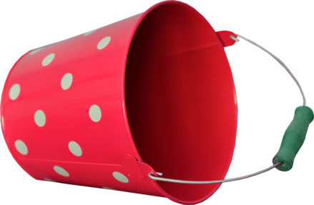
Вопросики
30
- Как называется головной убор снеговика?
Ведро
Notes:
9

Slide 10
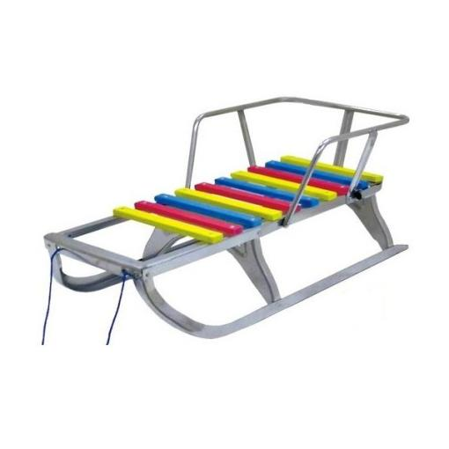
Вопросики
20
- Карета, на которой родители катают зимой детей?
Санки
Notes:
10

Slide 11
Вопросики
40
- В чем Дед Мороз хранит и носит подарки?
В мешке
Notes:
11

Slide 12
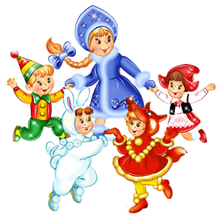
Вопросики
50
- Что делают взрослые и дети вокруг елки?
Водят хоровод
Notes:
12

Slide 13
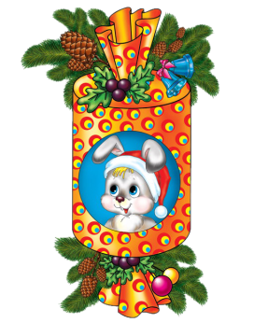
Доскажи словечко
10
Хлоп — и конфета стреляет как пушка!
Каждому ясно: это ....
Хлопушка
Notes:
13

Slide 14
Доскажи словечко
20
Много ягод у калины, и конечно у рябины. Налетайте птички - милые ...
Синички
Notes:
14

Slide 15
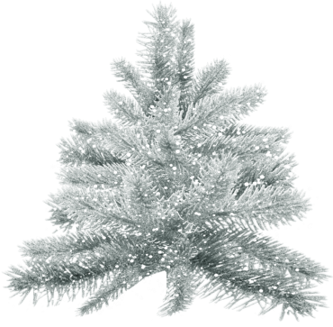
Доскажи словечко
30
Не колючий, светло-синий, по кустам развешан…
Иней
Notes:
15

Slide 16
Доскажи словечко
40
Целый год лежал на полке. А теперь висит на ёлке. Это не фонарик, а стеклянный...
Шарик
Notes:
16

Slide 17
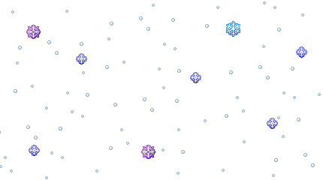
Доскажи словечко
50
С неба падают зимою и кружатся над землею.
Лёгкие пушинки, белые …
Снежинки
Notes:
17

Slide 18
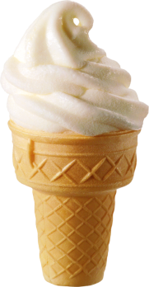
Одним словом
10
Холодное сладкое лакомство, которое похоже на снег.
Мороженое
Notes:
18

Slide 19
Одним словом
20
Их принято дарить на Новый год
Подарки
Notes:
19

Slide 20
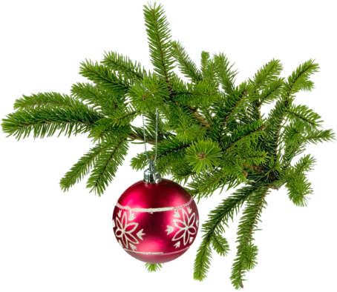
Одним словом
30
Ветка новогодней ели.
Лапа
Notes:
20

Slide 21
Одним словом
40
Блестящая новогодняя лента
Мишура
Notes:
21

Slide 22
Одним словом
50
Из зажигают на ёлке, и на праздничном столе
Свечи
Notes:
22

Slide 23
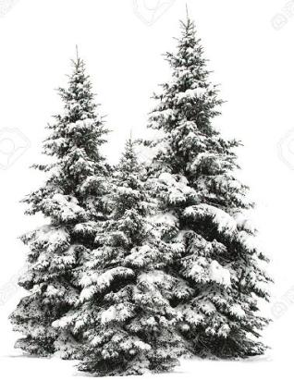
Вопросы-шутки
10
Родина елочки.
Лес
Notes:
23

Slide 24
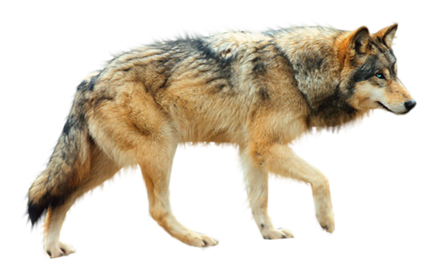
Вопросы-шутки
20
Довольно подозрительная, серая личность, пробегающая мимо елочки рысцой
Волк
Notes:
24

Slide 25
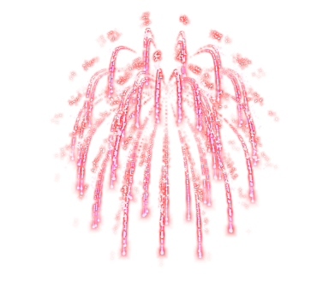
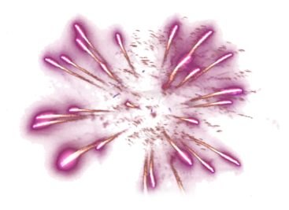
Вопросы-шутки
30
Новогодняя зажигалка.
Фейерверк
Notes:
25

Slide 26
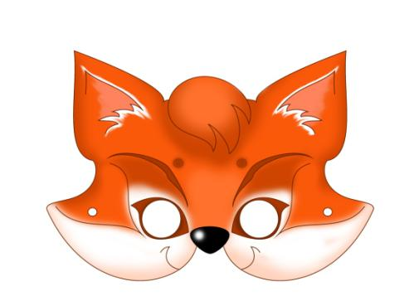
Вопросы-шутки
40
Карнавальная наличница.
Маска
Notes:
26

Slide 27
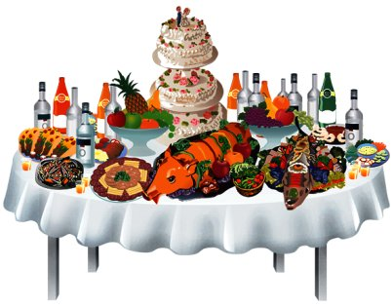
Вопросы-шутки
50
Новогодний гостесборник.
Новогодний стол
Notes:
27

Slide 28
Интернет-ресурсы
Снеговик
Уголок со звездами: https://img-fotki.yandex.ru/get/5109/svetlera.16c/0_5662a_8158dd54_orig
Золотые анимированные звездочки (1 слайд): http://img0.liveinternet.ru/images/attach/c/3/77/957/77957384_77772038_zvezdochki.gif
«Конфетти» (1 слайд): http://img1.liveinternet.ru/images/attach/b/2/2/633/2633622_6076627_5283499_i102714521_66418.gif
Фон
На момент создания шаблона все ссылки являются активными

Slide 29
Снегурочка
Дед Мороз
Ёлка
Снеговик
Хлопушка
Тройка лошадей
Санки
Мороженое
Хоровод
Мешок
Ведро
Ветка ели
Синица
Шарик
Снежинка
Снежинка анимация
Подарок
Лапа ёлки
Мишура
Свечи
Лес
Волк
Маска
Фейерверк
Фейерверк1
Стол

